Slide 1
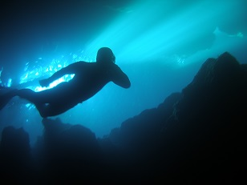
Accidents en apnée, sécurité et prévention
( Apnéiste confirmé en eau libre )
P. Péan – 05/2018

Slide 2
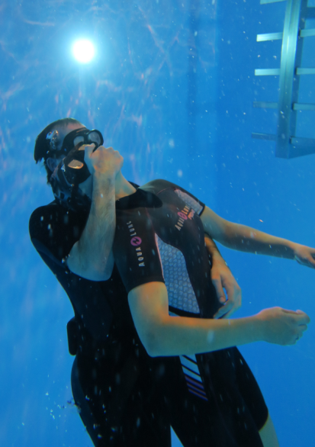
Plan
I) Malaises et accidents
1. PCM (Samba) / Syncope
2. Barotraumatisme
3. Œdème pulmonaire d’immersion
4. Accident de décompression
5. L’hypothermie
6. La déshydratation
II) Organisation de la sécurité
1. Poids constant
2. Poids variable
III) Prévention
1. Spécifique profondeur

Slide 3
I) Malaises et accidents
Pour chacun :
Définition / mécanisme
Conduite à tenir

Slide 4
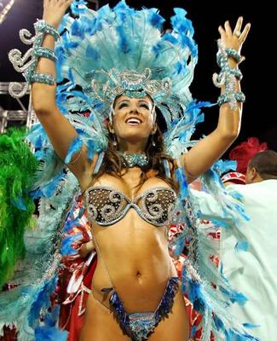
1. Samba / PCM
Définition :
Perte de contrôle moteur lié à une
oxygénation du cerveau insuffisante
Symptômes :
Tremblements ( « Samba » )
Spasmes musculaires désordonnés
Mouvements non coordonés
Regard perdu, agard, vide . . .

Slide 5
1. Samba / PCM
Conduite à tenir :
Soutenir l’apnéiste pour éviter l’immersion des voies aériennes
Stimulations verbales, soufflette
Donner l’alerte en vue d’une aggravation (syncope)

Slide 6
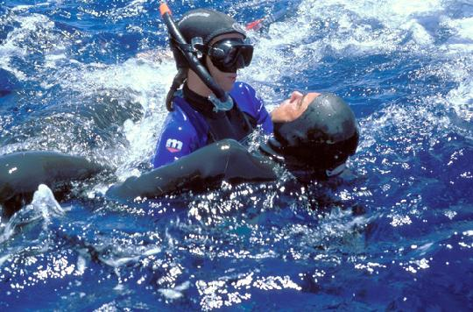
1. Syncope
Définition :
Perte de conscience liée à la mise en veille du cerveau pour économiser l’O2 restant
Symptômes :
Lâcher de bulles
Arrêt du palmage et de tout mouvement
Arrêt ventilatoire

Slide 7
1. Syncope
Conduite à tenir :
Mise en sécurité de l’apnéiste en dehors de l’eau
Obstruction des voies aériennes en immersion pour parer au réflexe inspiratoire qui peut mener à la noyade. (eau dans les poumons)
Mise en place de la chaine d’intervention.

Slide 8
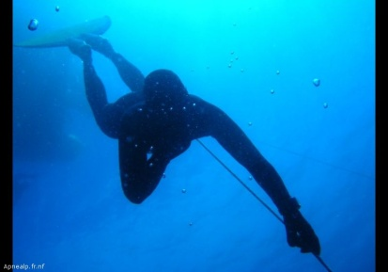
2. Les barotraumatismes
Définition :
Lésion liée aux effets des variations de pression lors d’une apnée en profondeur
Symptômes :
Oreilles : douleurs, perte d’équilibre, syncope
Sinus : difficultés de compensation
Masque : douleurs aux yeux, saignements des vaisseaux
Surpression pulmonaire : saignements
Dents, intestins, estomac . . .

Slide 9
2. Les barotraumatismes
Conduite à tenir :
Arrêt de la plongée
Evacuation si la gravité l’impose
Consultation d’un médecin ORL, . . .

Slide 10
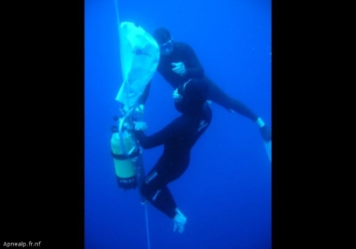
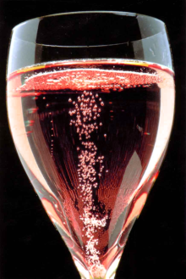
3.L’ œdème pulmonaire
Définition :
OAP : Œdème Aigu du Poumon
Saignement au niveau des alvéoles pulmonaires
Symptômes :
Crachat de sang / liquide rosé mousseux
➔ Hémoptysie
Râle, gène respiratoire

Slide 11
3.L’ œdème pulmonaire
Conduite à tenir :
Arrêt de la plongée, O2 si le saignement continue
Evacuation si la gravité l’impose
Consultation d’un médecin pneumologue
Eviter le sport intensif pendant quelques semaines

Slide 12
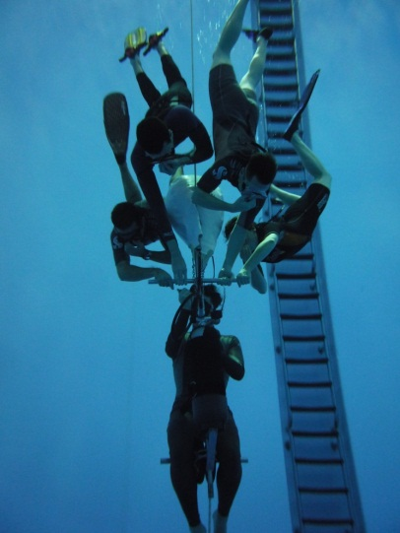
4. L’ accident de
Décompression (Taravana)
Définition :
Formation de bulles d’azote dans les tissus et vaisseaux sanguins
Symptômes :
Douleurs aux articulations
Fourmillements
Fatigue inhabituelle
Paralysie partielle

Slide 13
4. L’ accident de
Décompression (Taravana)
Conduite à tenir :
Arrêt de la plongée
Mise sous O2
Evacuation & prise en charge par les secours

Slide 14
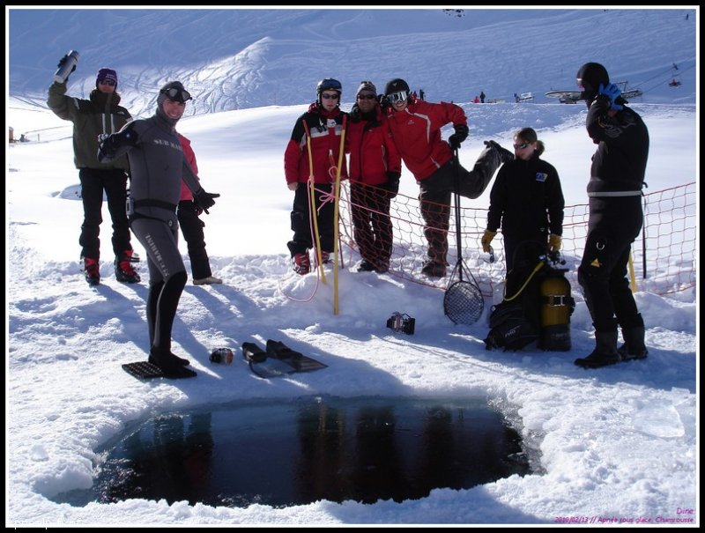
5. L’hypothermie
Définition :
Température corporelle en dessous de sa valeur normale
Symptômes :
Sensation de froid
Tremblements
« Réchauffement » anormal
Cyanose ( bleu )

Slide 15
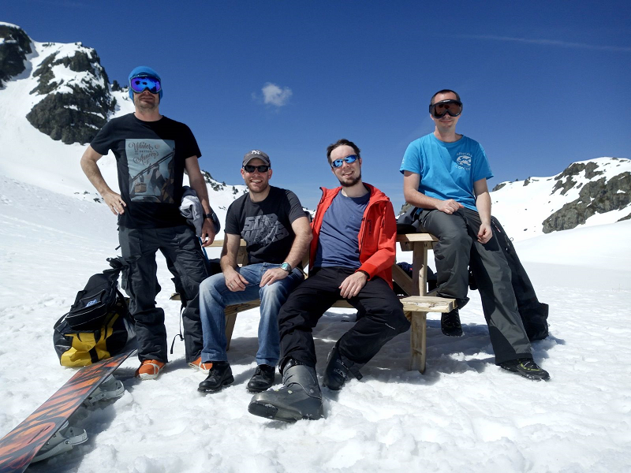
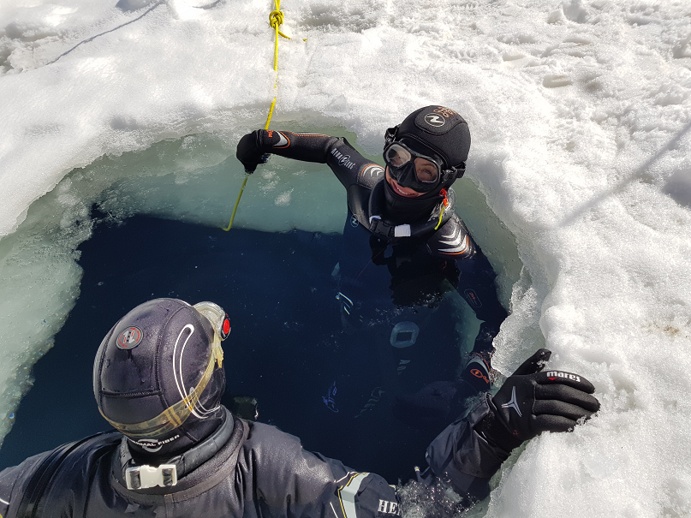
5. L’hypothermie
Conduite à tenir :
Faire sortir l’apnéiste de l’eau
Douche chaude
Consommation de boisson chaude
Couvrir la tête

Slide 16
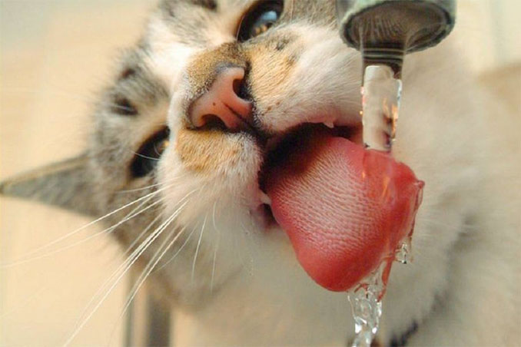
6. La déshydratation
Définition :
Manque d’eau dans l’organisme. Se rencontre souvent dans les situations de pratique longues. (Chasse sous marine, exploration prolongée,..)
Symptômes :
Soif ( mais pas systématique )
Crampes, douleurs musculaires
Conduite à tenir :
Boire de l’eau

Slide 17
6. La déshydratation
Attention au risque d’œdème :
Un sang très fluide est un facteur de risque supplémentaire pour l’OAP.
Ne pas s’hydrater en excès.

Slide 18
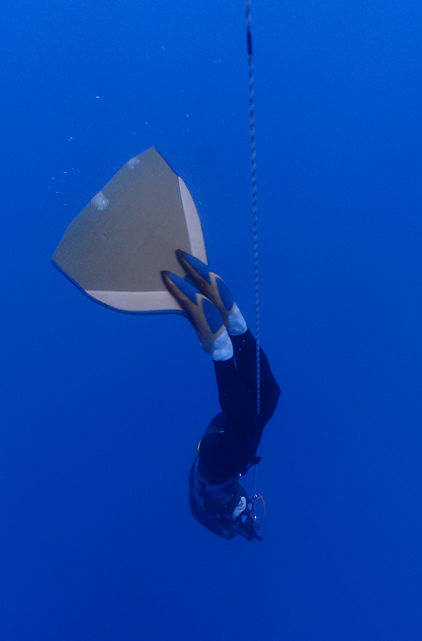
II) Organisation de la sécurité
En poids constant :
- Un apnéiste de sécu à la rencontre lors de
la remontée. Garder le contact visuel jusqu’après la sortie. (5-10 secondes) Pendant l’immersion : une main sur le câble pour ressentir la progression de l’apnéiste.
- Longe si profondeur d’évolution > visibilité optimale.
- Communication entre apnéiste et sécu : annonce, vitesse ou temps d’immersion…
- Ateliers dimensionnés pour leur usage => Autodiscipline sur les marges de progression acceptables.

Slide 19
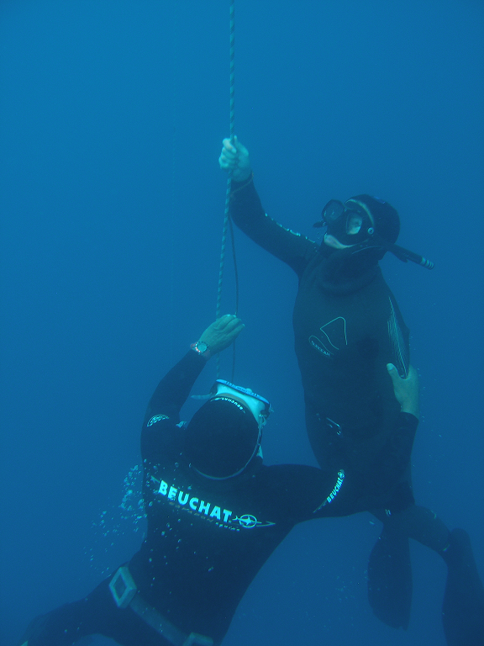
II) Organisation de la sécurité
En poids variable : éléments vus en PC et :
- Supprimer son lestage.
- Gestion attentive de la corde et du déroulage du mou.
- Eviter la longe si profondeur faible ou longe non largable.
- Toute difficulté de compensation doit entrainer le lâché immédiat du lest.
- Attention à la facilité (en terme d’hypoxie) : elle ne doit pas occulter le risque d’OAP. => Progressivité

Slide 20
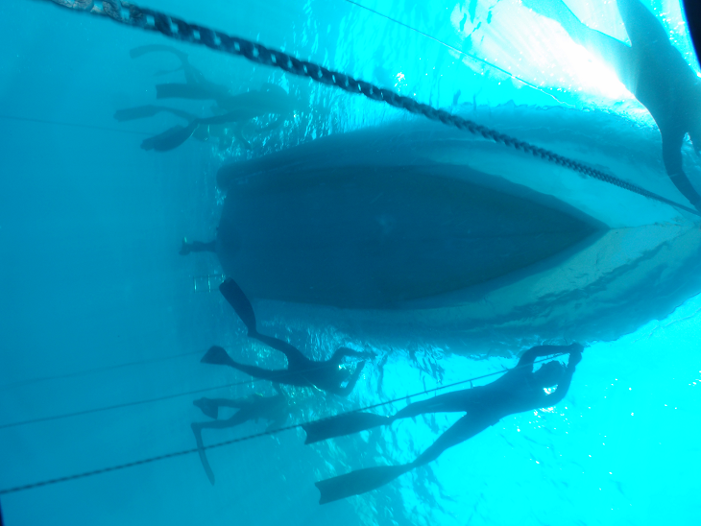
III) Prévention
- Avoir une approche progressive de la profondeur.
- Assurer la sécurité avec des palmes.
- Etre formé au secourisme (RIFAA)
- Reconnaitre les signes de malaise : lâché de bulles, signes de l’apnéiste en direction de sa sécu, temps d’immersion anormalement long. . .
- Travailler sa compensation en dehors des sorties.

Slide 21
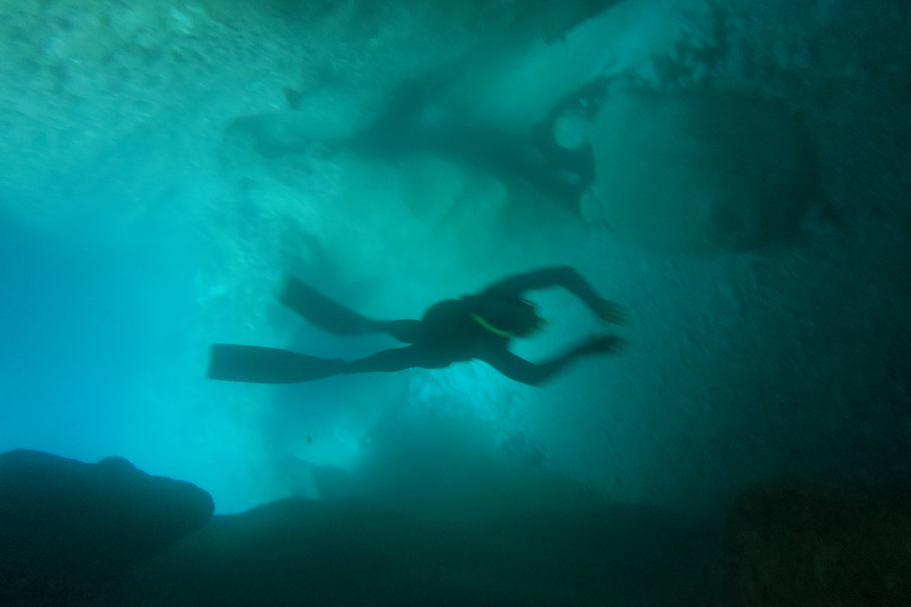
III) Prévention
- Savoir évaluer sa forme du jour pour adapter ses objectifs.
- S’entraîner à la fosse en saison hivernale.
- Eviter les efforts brusques immédiatement après une apnée profonde.
- Lestage au moins possible et adapté à la profondeur d’évolution. Ne pas compenser l’absence de verticalité par du lest supplémentaire.

Slide 22
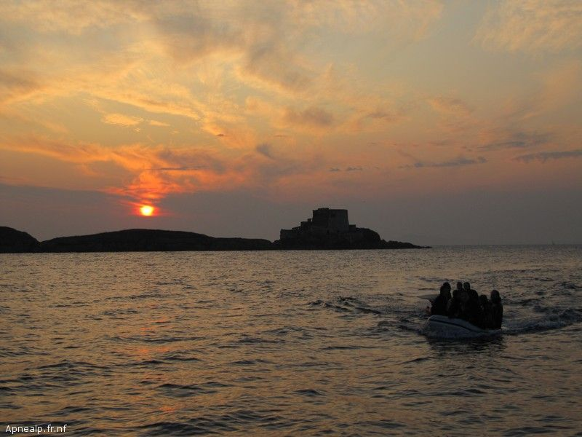
Merci pour votre attention !

